Slide 1
USER INTERFACE V1.0

Slide 2
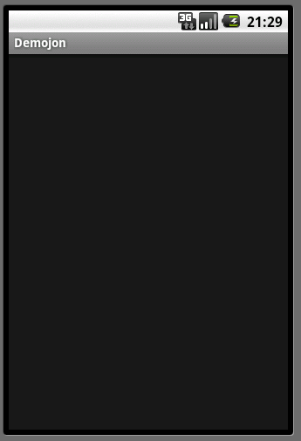
Màn hình chính
MapPro v1.0
Địa điểm
Bản đồ
(1)
(2)
Dẫn đường
Giới thiệu
(3)
(4)
Vị trí hiện tại
Đường Nguyễn Trãi – Q1-TpHCM

